Slide 3
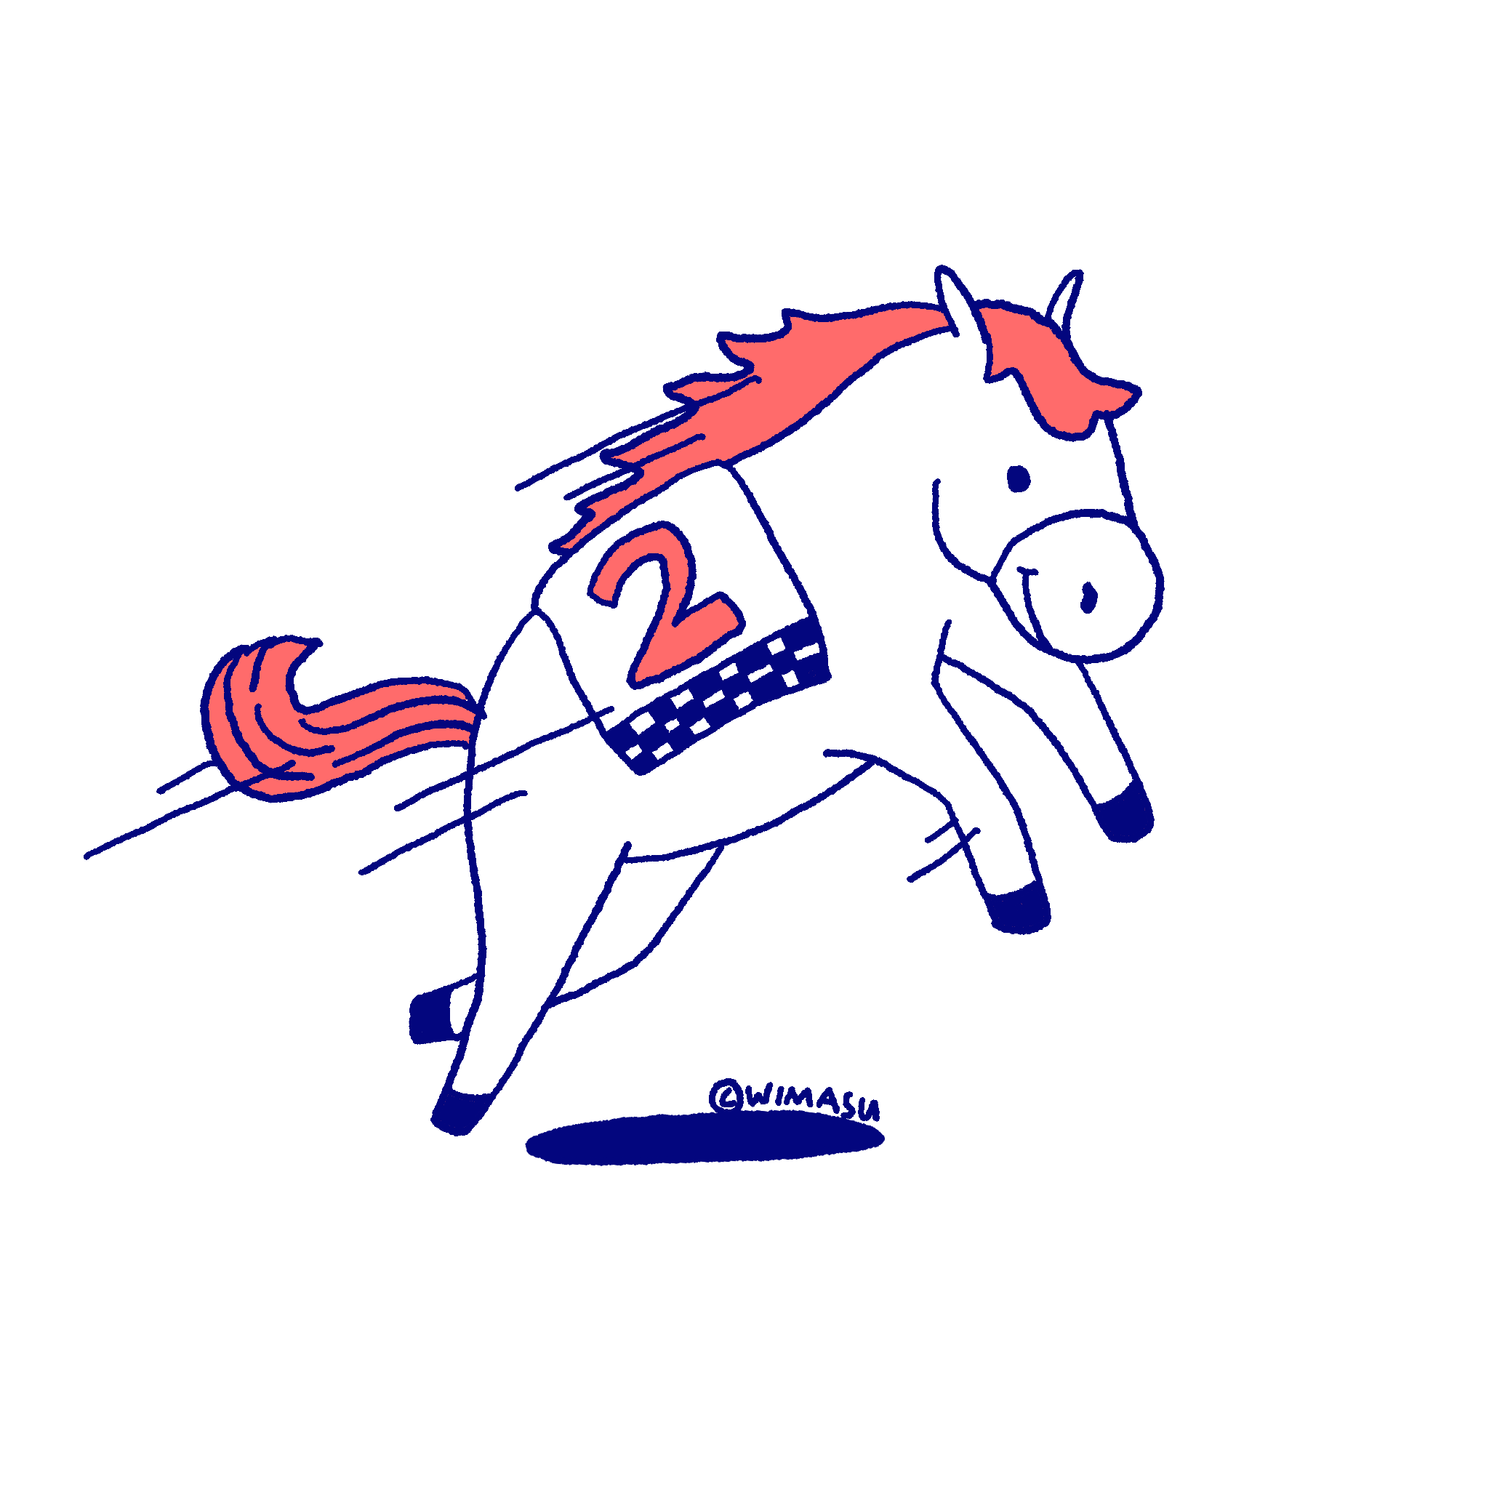
PFERDERENNEN EINSTIEG UND BEGRÜßUNG DER PFERDE
„Willkommen auf der Rennbahn. Heute erleben wir einen spannenden Renntag bei hervorragendem Wetter. Die Stimmung ist zum Bersten gespannt.“
ERZÄHLUNG | BEWEGUNG
„Vor dem Rennen gehen die Pferde vor der Haupttribüne auf und ab und stellen sich den Zuschauer:innen vor.“ | Abwechselnd in die Hände klatschen und dann ruhig auf die Oberschenkel
„Die Zuschauer:innen begrüßen die Pferde und Reiter:innen.“ | Leichter Applaus
Kommando „Tribüne“: Die Damen und Herren auf den Sitzplätzen begrüßen die Pferde und Reiter:innen euphorisch. | Beide Hände heben, laut kreischen und La-Ola-Welle machen
Kommando „Ehrentribüne“: Die Damen und Herren begrüßen die Pferde. | Gemäßigter, langsamer Applaus
Kommando „Letzte Reihe“: Die letzte Reihe verfolgt das Rennen mit Ferngläsern. | Mit den Händen ein „Fernglas“ vor den Augen bilden und von links nach rechts schauen
„Die Pferde gehen in die Startboxen und kommen dort langsam zur Ruhe.“ | Langsames Klatschen auf die Oberschenkel bis das Klatschen langsam aufhört
Kommando „Kameras“: Die Kameraleute beginnen zu filmen/fotografieren. | Pantomimisch filmen / Fotos machen: Handys hochhalten oder oldschool eine Kamera bedienen

Slide 4
PFERDERENNEN DEN PARCOURS KENNENLERNEN
„Nun wird ein Probelauf durch die Hindernisse des Parcours gemacht und erklärt wie diese zu überwinden sind.“
ERZÄHLUNG | BEWEGUNG
Kommando „Galopp“: Pferde rennen im Galopp. | Schnelles Klatschen mit den Händen auf die Oberschenkel und Rennen auf der Stelle
Kommando „Rechtskurve“: Es geht weiter in die erste Rechtskurve. | Schnelles Klatschen mit den Händen auf die Oberschenkel und Rennen auf der Stelle. Dabei mit dem Oberkörper nach rechts neigen oder im Kreis nach rechts laufen
Kommando „Linkskurve“: Es folgt eine Linkskurve. | Schnelles Klatschen mit den Händen auf die Oberschenkel und Rennen auf der Stelle. Dabei mit dem Oberkörper nach links neigen oder im Kreis nach rechts laufen
Kommando „Holzbrücke“: Die Pferde laufen über eine Holzbrücke. | Mit den Fäusten auf die Brust schlagen und „Brücke“ rufen
Kommando „Gras“: Die Pferde laufen über ein Grasstück. | Die Hände aneinander reiben
Kommando „Ochser“: Das erste Hindernis, ein sog. Ochser, wird übersprungen. | Mit beiden Armen das Überspringen darstellen, hochspringen und dabei „Hui“ rufen
Kommando „Doppel-Ochser“: Das nächste Hindernis, ein sog. Doppel-Ochser, wird übersprungen. | Mit beiden Armen das Überspringen zweimal hintereinander darstellen, zweimal hochspringen und dabei jedes Mal „Hui“ rufen
Kommando „Doppelkurve“: Linkskurve, die direkt von einer Rechtskurve gefolgt wird. | Schnelles Klatschen mit den Händen auf die Oberschenkel und Rennen auf der Stelle. Dabei mit dem Oberkörper schnell hintereinander nach links und nach rechts neigen
Kommando „Wassergraben“: Ein Wassergraben muss überwunden werden. | Mit der einen Hand die Nase zuhalten und mit den Fingern, der anderen Hand, am Mund Blubberblasen imitieren
Kommando „Überholen”: Im Rennen kommt es auch immer mal wieder vor, dass ein Pferd überholt wird. | Zunge rausstrecken, zur Seite gehen und nach hinten schauen
Kommando „Sieger:innenfoto“: Der/Die Gewinner:in möchte gut im Bild sein! | Übertrieben grinsen und Victory-Zeichen machen
Sonderkommando „Hufeisen verloren“: Das Pferd verliert ein Hufeisen. | Mit dem Finger im Mund ein „Floppgeräusch“ machen

Slide 5
PFERDERENNEN DAS RENNEN
Anschließend erfolgt das eigentliche Rennen. Im Rennen selbst werden nur noch die Kommandos von der Spielleitung gerufen. Eventuell ist dies auch von einigen Zwischenkommentator:innen möglich. Da es aber normalerweise sehr laut sein wird, sollten die Kommandos in schneller Reihenfolge laut und deutlich gerufen werden. Neben den bekannten Kommandos können auch neue oder leicht veränderte Kommandos gerufen werden (z. B. „Vierer-Ochser“, „Zielgerade“, …), wobei die Schüler:innen sich selbst erschließen können was zu tun ist.
Darüber hinaus sollten Kommandos mehr oder weniger oft wiederholt werden (vor allem „Galopp“, „Rechtskurve“, o. Ä.). So kann der Parcours länger oder kürzer und damit anstrengender gestaltet werden! Wird das „Rennen“ in der Halle im Stehen veranstaltet, sollte man evtl. auf Socken laufen, da es sonst so laut wird, dass die Kommandos kaum noch zu verstehen sind.
Alternativ kann das Pferderennen auch kniend, sitzend oder an Tischen absolviert werden. Dann wird mit den Händen auf den Boden/Tisch und/oder die Oberschenkel geschlagen. Wir kennen das Pferderennen aus der C-Trainer:innenausbildung Leichtathletik und aus dem Fundus von Stefan Verlemann.

Slide 6
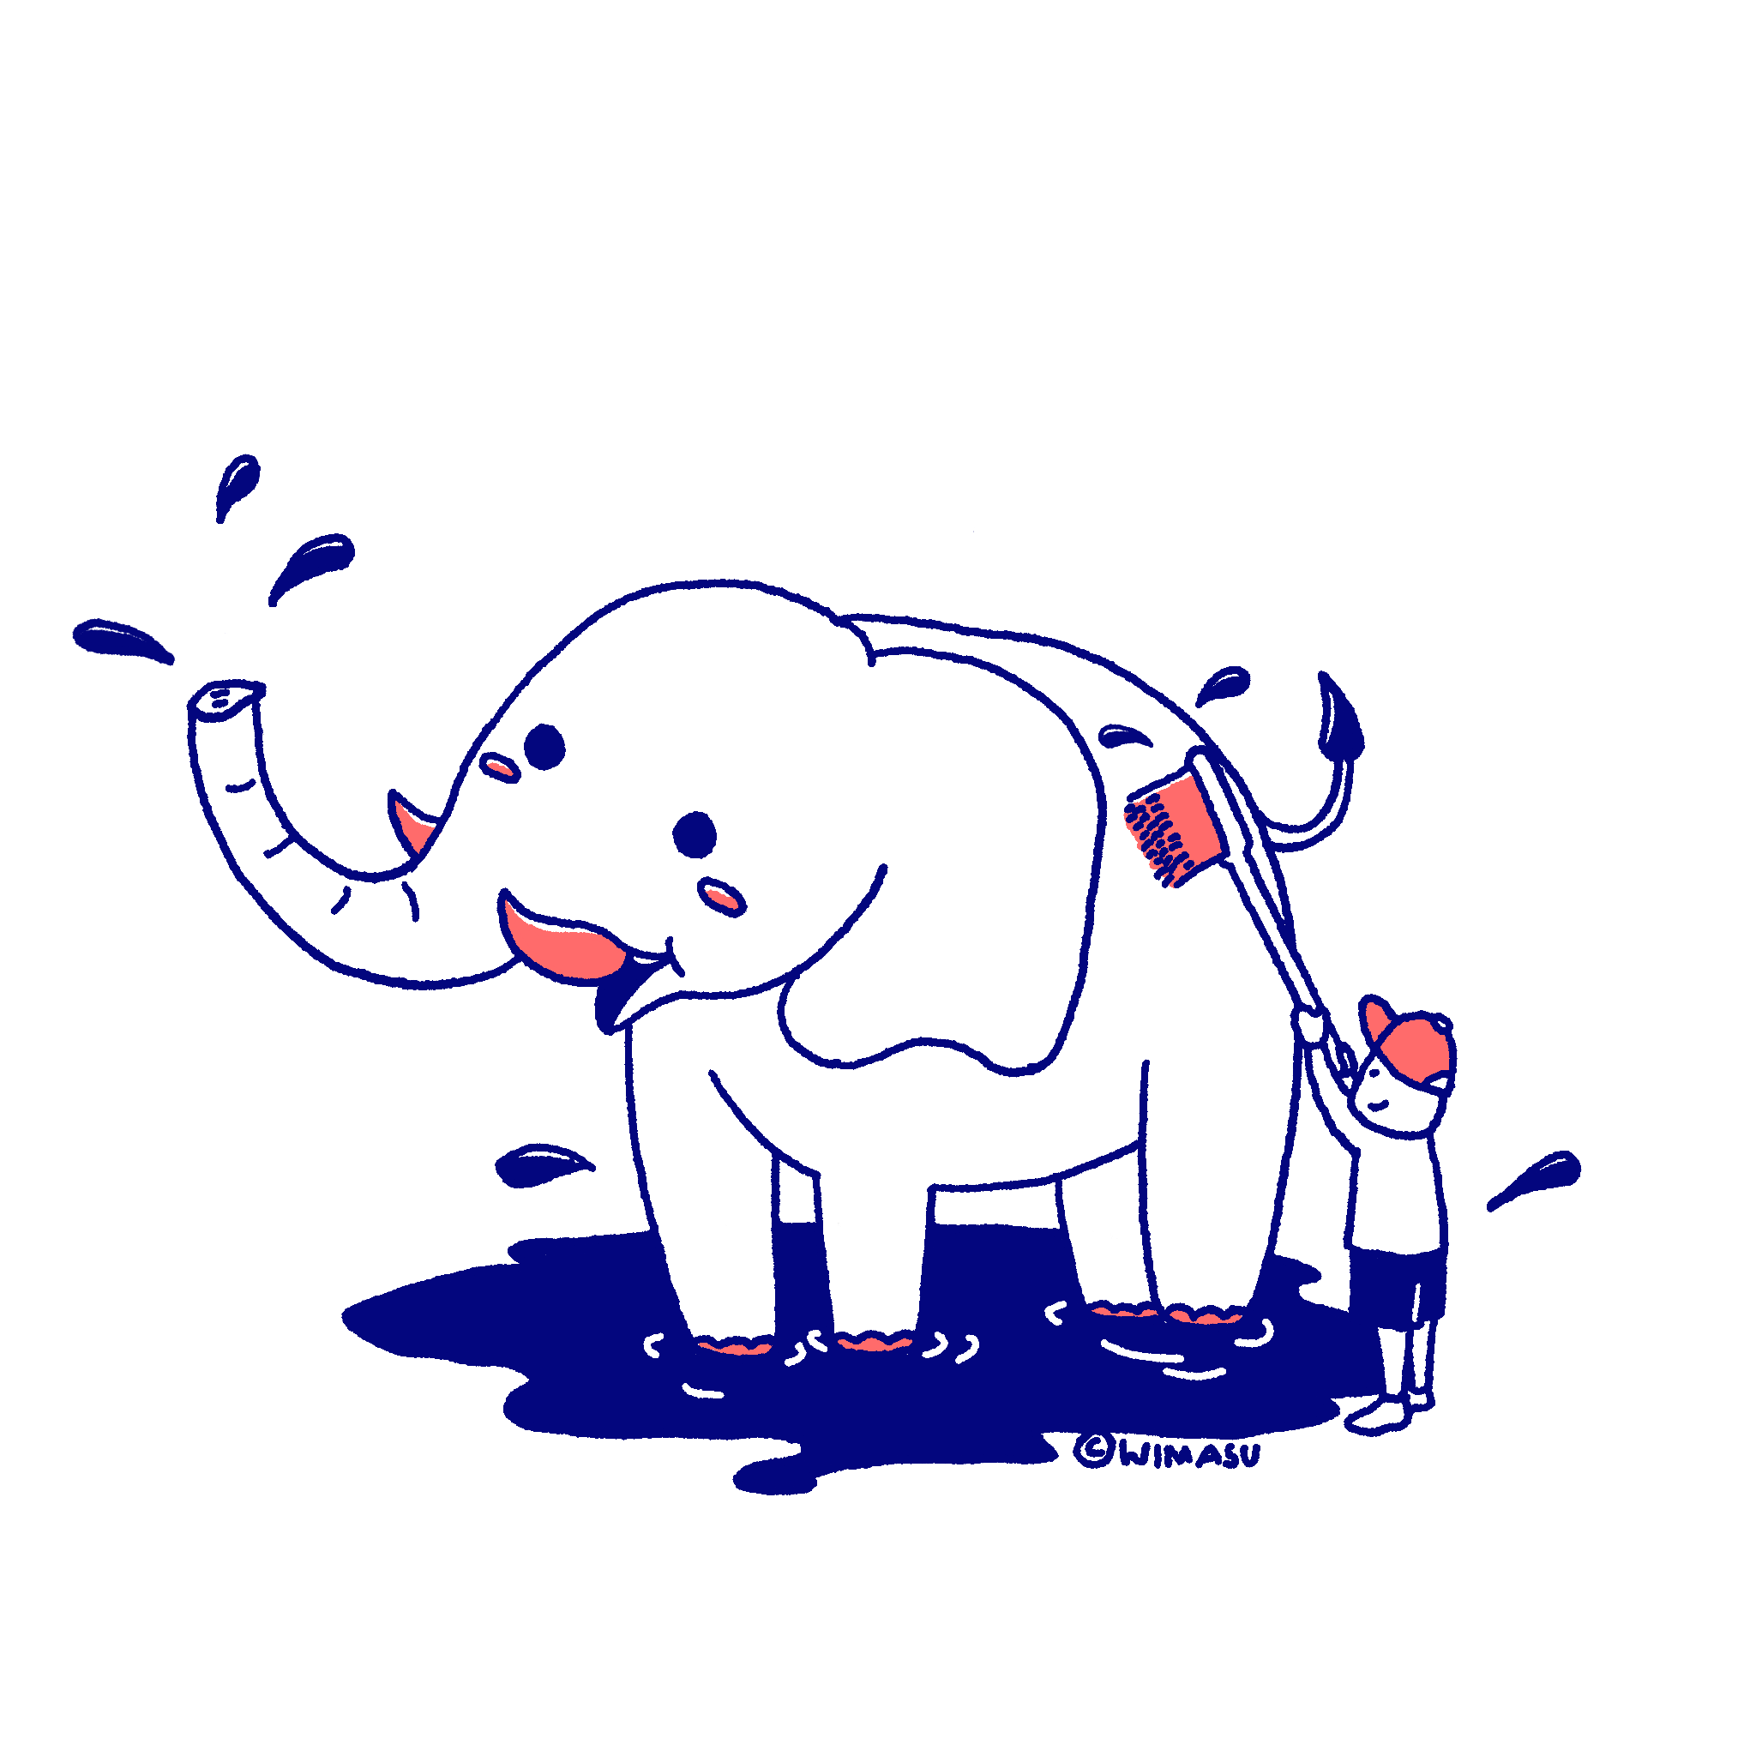
ELEFANTENWASCHEN SEITE 1
„Stellt euch vor ihr seid Tierpfleger:innen und eure Aufgabe ist es heute den Elefanten zu waschen. In diesem Sinne, los geht‘s.“
ERZÄHLUNG | BEWEGUNG
„Guten Morgen! Es ist ein toller Tag. Aufstehen, Zähne putzen, frühstücken!“ | Strecken, Zahnputzbewegungen, ein Müsli löffeln
„Dann die Elefantenwaschklamotten anziehen.“ | Pantomimisch Schuhe, Jacke, Hose und Mütze anziehen
„Auf geht es zum Elefanten.“ | Auf der Stelle gehen
„Wir schließen die Tür zum Gehege auf.“ | Tür aufschließen und aufmachen
„Wir begrüßen den Elefanten.“ | Winken
„Wir merken, dass wir gar keinen Eimer dabei haben! Also wieder zurück durch die Tür und abschließen.“ | An die Stirn schlagen, Tür auf/zu und abschließen
„Wir gehen zum Schuppen und holen dort zwei Eimer mit Schwämmen, Wasser und einem Handtuch.“ | Auf der Stelle laufen, Eimer pantomimisch in die Hand nehmen und wieder laufen
„Jetzt merken wir auch noch, dass wir die Leiter vergessen haben!“ | Eimer abstellen
„Schnell zum Schuppen rennen, die Leiter auf die Schulter legen und zurück.“ | Auf der Stelle schneller laufen, Leiter pantomimisch schultern, noch schneller zurückrennen.
„Endlich können wir alles zum Elefanten bringen.“ | Eimer abstellen, Leiter aufstellen, „Uff“ sagen
„Nun beginnen wir den Elefanten zu waschen. Erstmal nass machen.“
„Erst mit dem Schwamm das Wasser über den Rücken, den Kopf und über alle vier Beine verteilen.“ | 6x Schwamm in den Eimer tauchen und über dem Elefanten 6x ausdrücken
„Anschließend schön einschäumen und rubbeln. Alles der Reihe nach …“
[…]

Slide 7
ELEFANTENWASCHEN SEITE 2
ERZÄHLUNG | BEWEGUNG
[…]
Kommando „Linkes Bein hinten“ | Auf die linke Seite gehen und kräftig mit beiden Händen hoch und runter wischen
Kommando „Rechtes Bein hinten“ | Auf die rechte Seite gehen und kräftig mit beiden Händen hoch und runter wischen
Kommando „Linkes Bein vorne“ | Auf die linke Seite gehen und kräftig mit beiden Händen hoch und runter wischen
Kommando „Rechts Bein vorne“ | Auf die rechte Seite gehen und kräftig mit beiden Händen hoch und runter wischen
Kommando „Unter dem Bauch“ | Auf den Rücken legen und über Kopf mit beiden Händen wischen
Kommando „Rücken“: Auf die Leiter steigen und den Rücken schrubben, Leiter wieder absteigen nicht vergessen. | Ein paar Schritte auf der Stelle gehen und mit beiden Händen nach unten wischen, wieder ein paar Schritte auf der Stelle gehen
Kommando „Rüssel“: Zum Schluss noch den Rüssel schrubben. | Mit beiden Händen seitlich hoch und runter wischen
„Abschließend nehmen wir den Gartenschlauch und spritzen den Elefant überall ab.“ | Pantomimisch nachmachen
„Jetzt müssen wir den Elefanten nur noch mit dem Handtuch trockenreiben. Wieder der Reihe nach …“ | Auf der Stelle gehen
Kommandos „Linkes Bein hinten“, „Rechtes Bein hinten“, „Linkes Bein vorne“, „Rechtes Bein vorne“ | Wie oben nur etwas mehr wie beim „Trocken-Rubbeln” ☺
Kommandos „Unter dem Bauch“ und „Rücken“ | Auch wie oben erst auf den Rücken legen, dann auf die Leiter steigen und nach unten trocknen
„Wir streicheln den Elefanten zum Abschied über den Kopf.“ | Streichelbewegung
„Wir wünschen dem Elefanten einen schönen Tag und machen uns auf den Heimweg.“ | Winken und verabschieden. Los geht‘s auf die Piste ☺

Slide 8
LÖWENJAGD
Wir kennen die Löwenjagd selbst aus dem Kindergarten. Vielleicht ist das Setting 30 Jahre später nicht mehr so ganz zeitgemäß, aber für Kinder immer noch fesselnd. Vorweg: Der Löwe bleibt am Leben!
ERZÄHLUNG | BEWEGUNG
Refrain: „Gehen wir jetzt auf Löwenjagd? Ja, wir gehen auf Löwenjagd! HALT! Was ist das? Ist das der Löwe? NEIIIN, das ist …“ | Dabei stampfen, auf der Stelle gehen oder auf die Oberschenkel klatschen Anhalten, Augen beschatten
„… eine Wiese!“
„Wir kommen nicht links vorbei, wir kommen nicht rechts vorbei, wir kommen nicht drüber, wir kommen nicht drunter, wir müssen mitten hindurch!“ | Mit den Händen nach links, rechts, oben, unten deuten in die Mitte zeigen
Kommando „Durch die Wiese“ | Hände aneinander reiben, mit Blättern rascheln
„Puhh geschafft!“ | Schweiß von der Stirn wischen
Refrain wird wiederholt mit den nächsten Hindernissen. | Anschließend je nach Hindernis die passende Bewegung
Kommando „Durch den Teich“ | Klamotten pantomimisch ausziehen, auf den Kopf legen und schwimmen
Kommando „Durch den Sumpf“ | Schuhe, Socken aus, schmatzend auf der Stelle gehen, anziehen
Kommando „Durch superdichtes Gras“ | Wie mit einer Machete vor sich schlagend gehen
Kommando „Über den Berg“ | Langsam hochlaufen, Pause, schnell wieder runter
Kommando „In die dunkle Höhle“ | Taschenlampe an, schleichen
*spannend* „Wir sehen in der dunklen Höhle, zwei funkelnde Augen, wir fühlen ein großes Maul, spitze Zähne, eine flauschige lange Mähne.“ | 2 Finger zeigen Tasten mit geschlossenen Augen
„AHHHHHH DER LÖWE!!“ | Schreien ☺, auf den Löwen zeigen
„Schnell wir müssen zurück!“
Kommando „Durch die Höhle“ | Laufen auf der Stelle (hektisch)
Kommando „Über den Berg“ | Langsam hinauf, schnell hinunter
Kommando „Durch superdichtes Gras“ | Hin und her schlagen
Kommando „Durch den Sumpf“ | Socken/Schuhe aus, Schmatzgeräusche
Kommando „Durch den Teich“ | Schwimmbewegungen
Kommando „Durch die Wiese“ | Mit den Händen reiben
„Wir erreichen unser Haus und gehen hinein.“ „Puuuhhh geschafft! Fast hätten wir einen Löwen gefangen.“ | Tür auf-/zumachen und hinsetzen

